Slide 1
Исследование орнитофауны на урбанизированной территории городского округа Серебряные Пруды
Работу выполнил(а):
Дмитриева Маргарита Александровна
ученик(ца) 11 «Б» класса
Руководитель:
Дубович Александра Васильевна
учитель биологии

Slide 2
Цель и задачи исследований
Цель и задачи исследования:
Цель работы — изучение орнитофауны урбанизированной территории городского округа Серебряные Пруды.
Были поставлены следующие задачи исследования:
Изучить видовой состав птиц урбанизированной территории;
Определить плотность и численность птиц в городской среде;
Определить структуру орнитофауны городского округа Серебряные Пруды;

Slide 3
Объект и предмет исследований
Объект исследования: орнитофауна городского округа Серебряные Пруды
Предмет исследования: структурные особенности орнитофауны городского округа и динамика количественных показателей населения птиц.

Slide 4
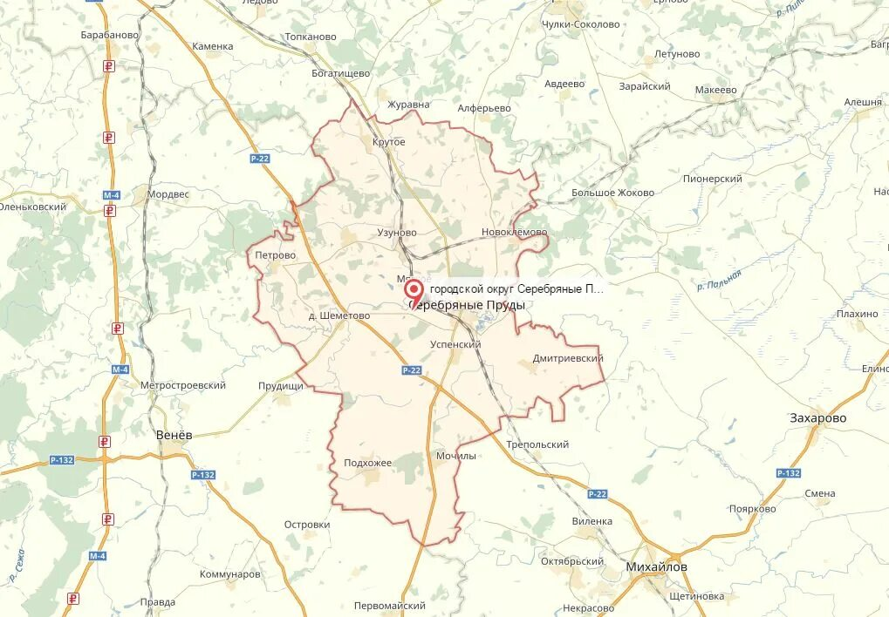
Характеристика района исследований
Исследования проводились на территории городского округа Серебряные Пруды. Городской округ Серебряные Пруды находится в юго-восточной части Московской области и представляет собой административную единицу, возникшую в результате реформы 2015 года. Его центр расположен в одноименном посёлке, а площадь округа составляет 877,38 км². Серебряные Пруды включают 82 населённых пункта и имеют разнообразный природный ландшафт, что делает регион привлекательным для жизни и отдыха. Численность населения составляет примерно 23 278 человек, что говорит о низкой плотности застройки.

Slide 5
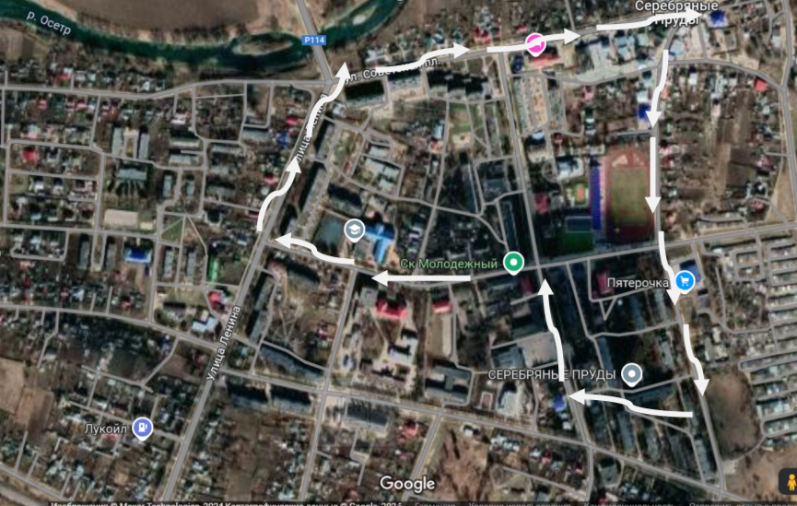
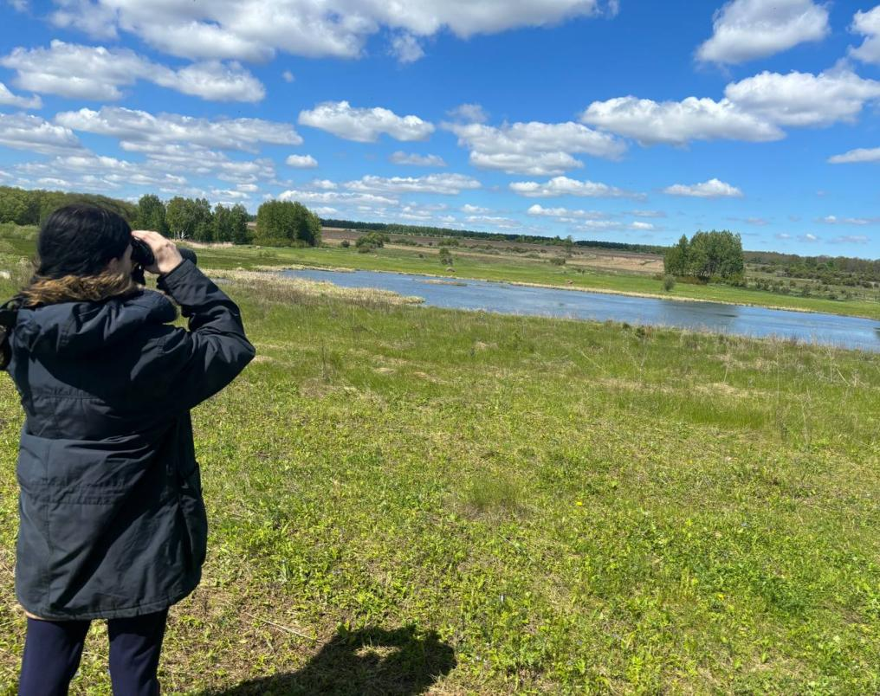
Материал и методика
Во время учета регистрируется время начала и завершения учета, пройденное расстояние, а также регистрируется каждый встреченный учетчиком вид. Виды, встреченные во внеучетное время, так же могут быть внесены в таблицы. Маршрут прокладывался по карте, а также использовали бинокль с шестикратным увеличением

Slide 6
Соотношение отрядов орнитофауны района исследований
Орнитофауна района исследований представлена 6 отрядами птиц. По количеству видов первое место занимает отряд воробьинообразные (Passeriformes). Остальные 5 отрядов значительно уступают по численности. За период исследований нами также были учтены птицы отрядов голубеобразные (Columbiformes), дятлообразные (Piciformes), гусеобразные (Anseriformes), стрижеобразные (Apodiformes), курообразные (Galliformes).

Slide 7
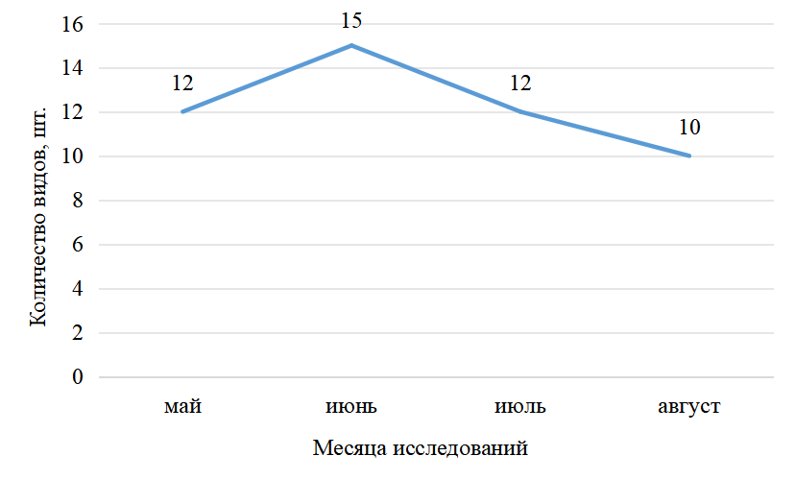
Количество видов птиц в городской среде
В городской среде самыми многочисленными месяцами по количеству видов птиц стали май и июнь. Основные группы птиц, встречающиеся в Серебряных прудах на территории города: синицы: большая синица, пухляк. воробьиные: обыкновенный воробей, ушастая сова (иногда). Грачи и вороны: грач, серая ворона. Данный биотоп представлен урбанизированной территорией и среди синантропных видов птиц встречаются ласточки, голуби, воробьи, синицы и т.д.

Slide 8
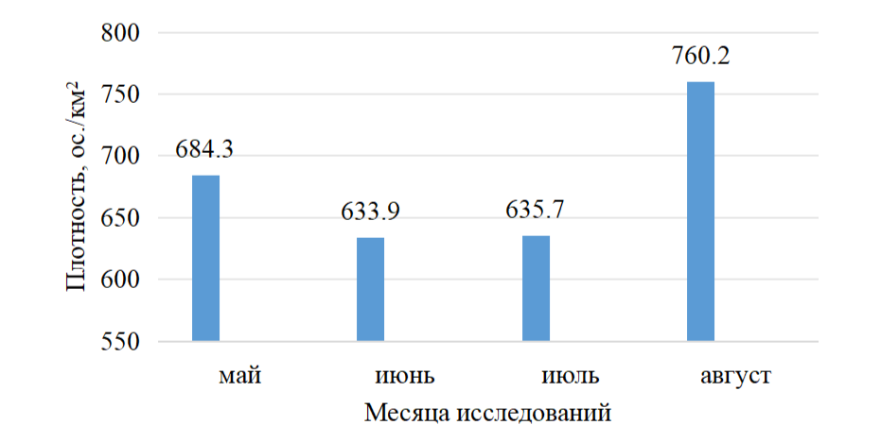
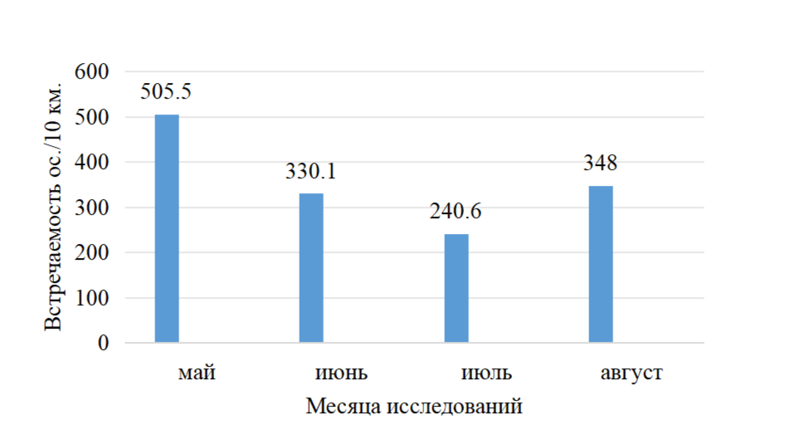
Плотность и встречаемость видов птиц в городской среде
В городской среде самая наибольшая плотность наблюдается в августе месяце и составляет 760, 2 ос./км² (рис. 9). Самая наибольшая встречаемость наблюдается в мае месяце и составляет 505,5 ос. /10 км. (рис.10).
На территории городского округа доминантом по плотности за май является грач обыкновенный (85,2 ос./км²), в большая синица (170,0 ос./км²), в июле многочисленный вид по плотности галка (112,5 ос./км²), в августе полевой воробей (205,5 ос./км²) .

Slide 9
Выводы
1. За все время наблюдений нами было зарегистрировано 20 видов птиц. Сбор данных проводился на территории городского округа Серебряные Пруды в период с мая по август 2024 года. В ходе исследования зарегистрированные виды птиц принадлежат 6 отрядам.
2. В городской среде самая наибольшая плотность наблюдается в августе месяце и составляет 760, 2 ос./км². Самая наибольшая встречаемость наблюдается в мае месяце и составляет 505,5 ос. /10 км.
3. Несмотря на антропогенную нагрузку, исследуемая территория характеризуется относительно умеренным видовым разнообразием. Основу населения составляют виды-синантропы (например, сизый голубь, домовый воробей, большая синица), которые успешно адаптировались к жизни в городе.
Преобладающей группой являются древесно-кустарниковые птицы и птицы открытых пространств, что связано с характером застройки и наличием зеленых насаждений.

Slide 10
Спасибо за внимание!

